Slide 1
// Testlandschap #3

Slide 2
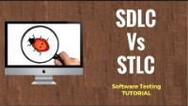
// Het Testprocess

Slide 3
// Software ontwikkeling en testing
Er bestaan verschillende Software Development LifeCycle modellen (SDLC)
Elk model heeft eigen visie op testen
SDLC’s kunnen ingedeeld worden in twee categorieën:
Sequentiële modellen
Iteratieve en incrementele modellen
Sequentiële modellen: volgende fase start pas wanneer de vorige fase volledig afgerond is (bv. Waterfall-methode)

Slide 4
// Software ontwikkeling en testing
Voorbeeld sequentieel model: Waterfall
Requirements
Design
Implementatie
Testen
Onderhoud
Nadeel: testen gebeurt zeer laat in het proces!

Slide 5
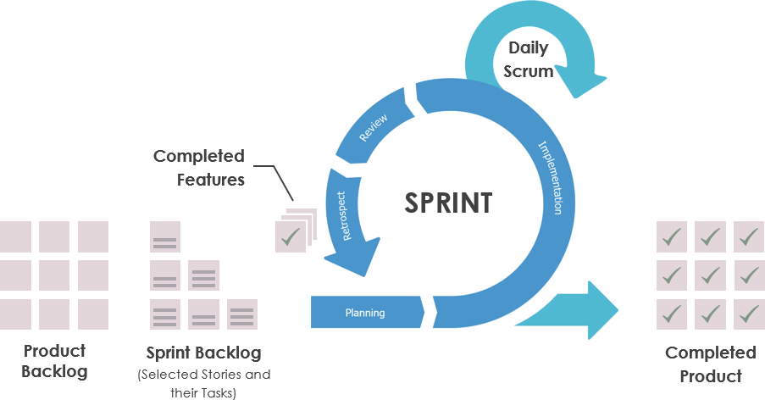
// Software Ontwikkeling en Testing
Incrementele en iteratieve ontwikkelingsmodellen
Incrementeel: het bouwen van software gebeurt in “stukjes” (software “groeit”)
Iteratief: ontwikkelingscyclus wordt meerdere malen doorlopen
Voorbeeld: Scrum

Slide 6
// Software Ontwikkeling en Testing
In elk model zijn er een aantal karakteristieken van goede testen:
Voor elke ontwikkelingsactiviteit is er een overeenkomstige testactiviteit
Elk test level heeft doelen die specifiek zijn voor dat level
Test Analyse en Test Design voor een bepaald test level beginnen tijdens de overeenkomstige ontwikkelingsactiviteit
Testers nemen deel aan overleg om requirements en design te definiëren en te verfijnen. Wanneer eerste versies van requirements en design klaar zijn, “reviewen” ze deze.

Slide 7
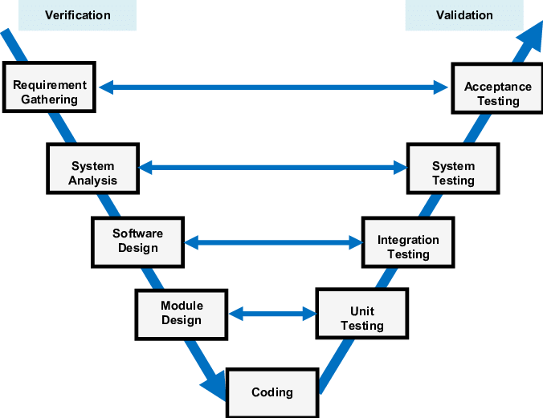
// Het Testproces
Voor elke ontwikkelingsactiviteit is er een overeenkomstige testactiviteit
Het V-model:

Slide 8
// Het Testproces
Er bestaat geen universeel testproces
Maar: wel een aantal activiteiten die typisch doorlopen worden bij het testen
Deze activiteiten samen vormen het “testproces”
Activiteiten die uitgevoerd worden, manier waarop ze uitgevoerd worden etc. is afhankelijk van verschillende factoren, bijvoorbeeld:
Product- en projectrisico’s
Business Domain
Budget en resources
Planning
Complexiteit
Contractbepalingen
...

Slide 9
// Het Testproces
Een testproces bestaat meestal uit de volgende (groepen van) taken:
Test Planning
Test Monitoring & Control
Test Analysis
Test Design
Test Implementation
Test Execution
Test Completion

Slide 10
// Het Testproces
Test Planning
Testdoelen definiëren
Testtechnieken specificeren
Planning opstellen (deadline)
Test Monitoring & Control
Werkelijke vooruitgang aftoetsen met de vooropgestelde planning
Op basis van “exit criteria” (= wanneer is een test “afgerond”?)
Schatting van kwaliteit op basis van testresultaten => meer testen nodig?

Slide 11
// Het Testproces
Test Analysis
Testbare features identificeren (wat moet getest worden?)
Analyse van de testbasis:
Requirements (functionele en niet-functionele)
Informatie over het design (UML, ERD, flow-charts, ...)
Implementatie van de componenten (code, query’s, ...)
Risicoanalyses, ...
Evalueren van de testbasis: identificeren van defecten, zoals:
Dubbelzinnigheden
Weglatingen
Inconsistenties
Onnauwkeurigheden
Tegenstrijdigheden (contradicties)
...

Slide 12
// Het Testproces
Test Design
Test Analyse = WAT testen?, Test Design = HOE testen?
Ontwerpen en prioriteren van test cases
Identificeren van de data die nodig is om test cases uit te voeren
Nodige infrastructuur en test-omgeving identificeren
Test Implementation
Is alles klaar om de testen uit te voeren?
Ontwikkelen en prioriteren van test procedures (geautomatiseerde scripts)
Test suites creëren op basis van test procedures (en eventuele scripts)
Test omgeving opzetten (inclusief virtualisatie, simulators, ...)
Testdata voorbereiden en controleren of deze correct ingeladen is

Slide 13
// Het Testproces
Test Execution
Test suites die in de vorige stap ontwikkeld werden uitvoeren
Testen uitvoeren (zowel manueel als via tools)
Werkelijke resultaten vergelijken met verwachte resultaten
Anomalieën analyseren en de oorzaak van een probleem proberen te achterhalen
Defecten rapporteren (gebaseerd op observaties)
Testresultaten loggen (“pass”, “fail”, “blocked”, ...)
Test completion
Verzamel gegevens van de voorgaande activiteiten
Zijn alle defect-reports gesloten? Change request voor defecten die nog niet opgelost zijn
Samenvatting van de testresultaten
Ervaringen gebruiken om testproces te verbeteren

Slide 14
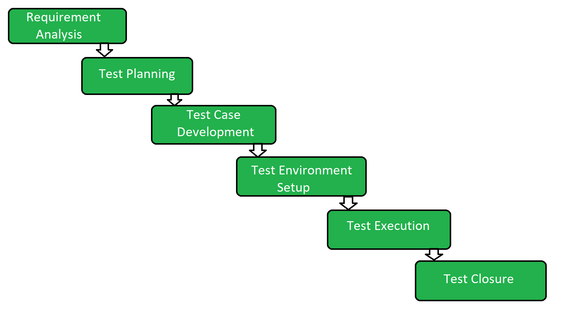
// Het Testproces
STLC (Software Testing LifeCycle)

